Slide 1
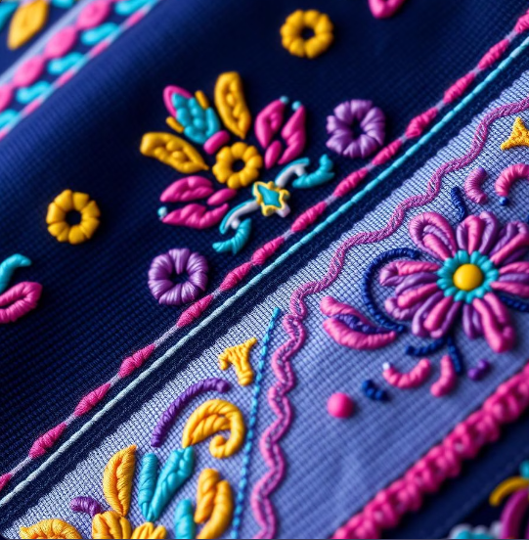
Вишивка: від льняного полотна до цифрового середовища.
Попович
Олеся Василівна

Slide 2
Вишивка оберіг бере свій початок за часів скіфів, що проживали на території України ще до нашої ери. Під час розкопок місць їх поселення було знайдено вишиті сорочки та інші елементи культурної спадщини. За часів Київської Русі також існувала традиція носити українську вишиванку як оберіг. Вона могла бути натільним або верхнім одягом та виготовлялася з полотна або сукна. В залежності від області тогочасної України вишиті сорочки могли мати різний крій та орнамент. Крім того, вишита сорочка як оберіг могла бути святковою або повсякденною, що також впливало на характер вишивки та її елементи.

Slide 3
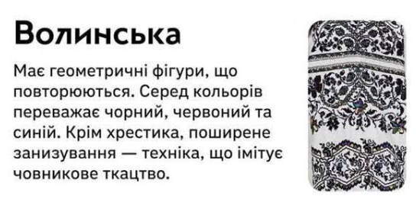
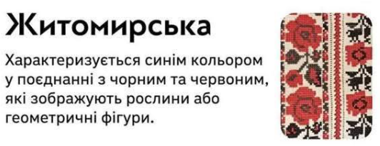
Символіка та значення орнаменту вишиванки Українська вишиванка, прикрашена складними візерунками та яскравими кольорами, — це не просто одяг, а полотно, насичене символікою та культурним значенням. Кожен вишитий мотив, стібок і відтінок несе в собі історію, переплітаючи нитки традицій, духовності та національної гордості, і зараз ми спробуємо дослідити її глибокий символізм і значення орнаменту української вишиванки.

Slide 4
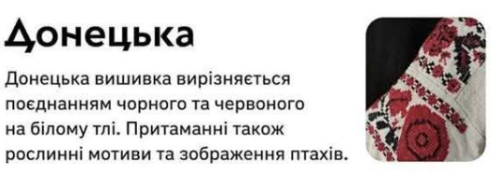
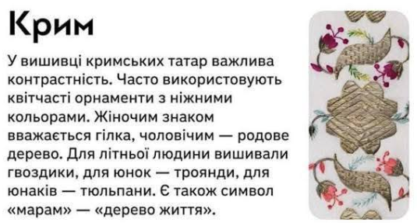
Палітри кольорів вишиванок Колірна палітра вишиванки – це візуальна мова, яка передає спектр емоцій та смислів. Червоний, символізуючи пристрасть і життя, відображає життєву силу власника. Чорний служить свого роду захисним щитом від злих сил, а білий уособлює чистоту і світло. Поєднання кольорів в орнаменті відображає гармонійне поєднання емоцій і культурних цінностей.

Slide 5
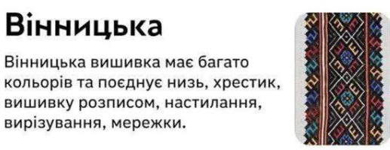
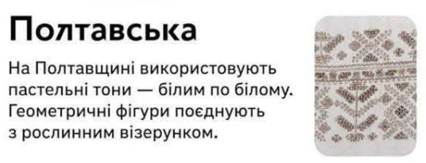
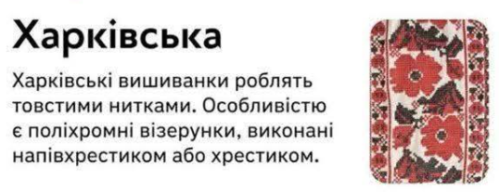
Геометричні форми візерунків Геометричні форми, ретельно вишиті на тканині - це візуальна поезія вишиванки. В орнаменті часто помітне місце займають кола, трикутники, ромби. Кола представляють циклічність життя та вічності, трикутники можуть символізувати Святу Трійцю, а ромби можуть позначати рівновагу та гармонію. Геометрична точність посилює глибину символічної мови вишиванки.

Slide 6
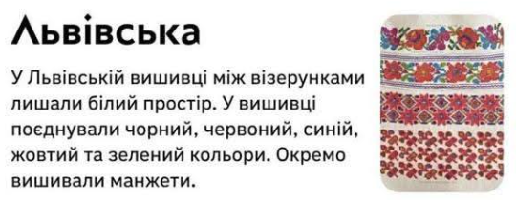
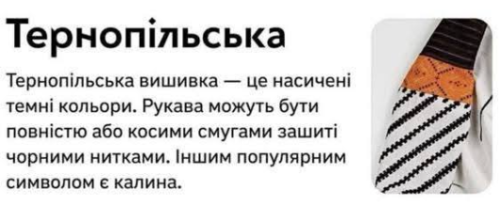
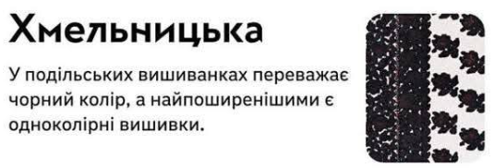
Квіткові візерунки у вишиванках Квіткові візерунки поширені в українському орнаменті. Ці мотиви не просто декоративні; вони часто несуть глибокий зміст. Різні квіти можуть символізувати різні сторони життя, природи, людських емоцій. Наприклад, незмінно популярна «ружа» (троянда) асоціюється з любов’ю, красою та процвітанням, тоді як «маки» можуть означати пам’ять і стійкість.

Slide 7
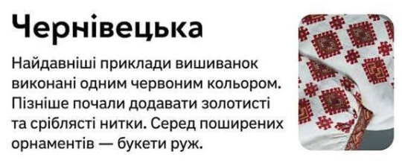
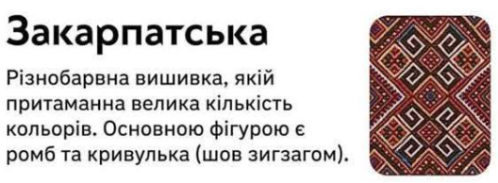
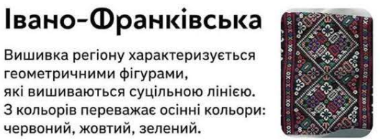
Зображення птахів та тварин Вишиті зображення птахів і тварин доповнюють символічну мову вишиванки. Птахи, такі як голуби, часто асоціюються з миром і свободою, тоді як міфічні істоти, такі як «жар-птиця», можуть символізувати вічний цикл життя, смерті та відродження. Вибір тварин в орнаменті відображає зв'язок із природою та фольклором.

Slide 8
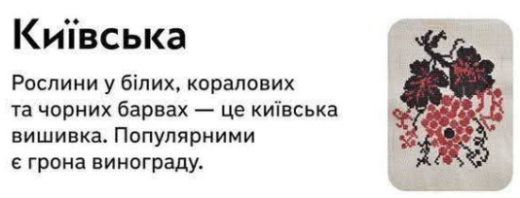
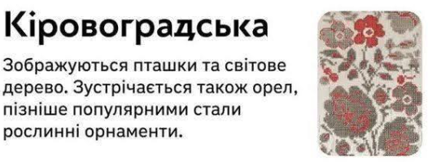
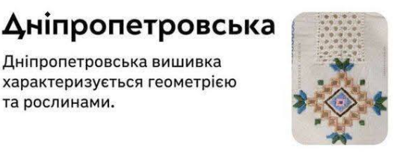
Існують орнаменти та елементи для створення вишиванки як оберегу: - коло прикрашене хрестиком всередині або шестигранник - це є Громовик, він захищає від грози та є одним з найбільш потужних оберегів для чоловіків-воїнів; - перекреслений хрест - є знаком Сонця, що захищає від злого духу; - червона спіраль - елемент української вишиванки як оберегу, що захищає від недоброї сили, зміцнює зв’язок з предками та підсилює інтуїцію;

Slide 9
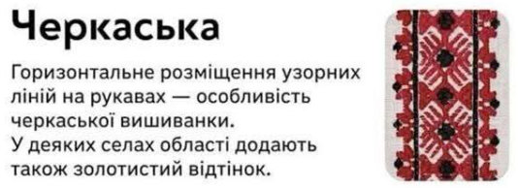
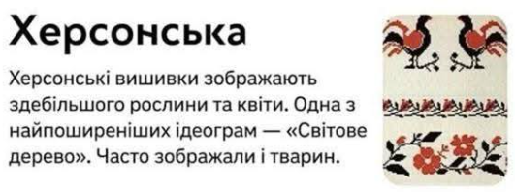
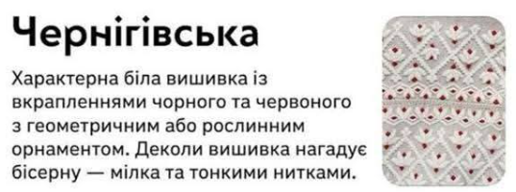
- “вужики” або “барані ріжки” - символ достатку, тому найчастіше такі символи можна зустріти в людей, що бажають якнайшвидше щось придбати та досягти матеріального благополуччя; - гребінь півня - відлякував нічні жахіття; - трикутник з цяткою зверху - таку вишиванку оберіг носили старійшини та старости, вона символізує дипломатію та врівноважену вдачу.

Slide 10
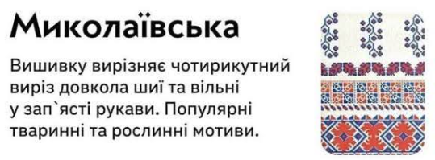
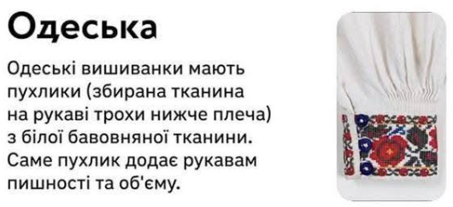
Найголовнішими традиціями вважалися: - Відсутність вузлів - вишиванка повинна була оздоблюватися без використання вузлів. - Нитка не повинна рватися чи перекручуватися - якщо ж таке стається, тоді краще повністю розпустити візерунок та почати його створення заново. - Один вид тканини - вишиванка оберіг завжди шиється виключно з однієї тканини, поєднання різних типів тканин недопустиме.

Slide 11
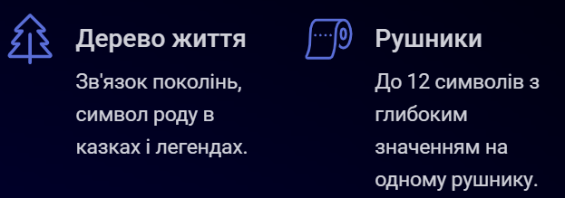
- Сорочки для вагітних, породіль та матерів - шиються виключно в жіночі дні. - Жіночі сорочки - створювалися лише в середу, п’ятницю та суботу, коли на небі можна спостерігати повний місяць. Повня символізувала вагітність та жіноче здоров’я. - Вишивка створена чорною вовною - ідеальний варіант для людини, що зіштовхнулася зі злом, людською підступністю та вроком. - Чоловічі сорочки-обереги - шилися виключно в четвер, а кінці ниток зв’язували вузликом для того, щоб зла сила не могла причаїтися у візерунку.

Slide 12
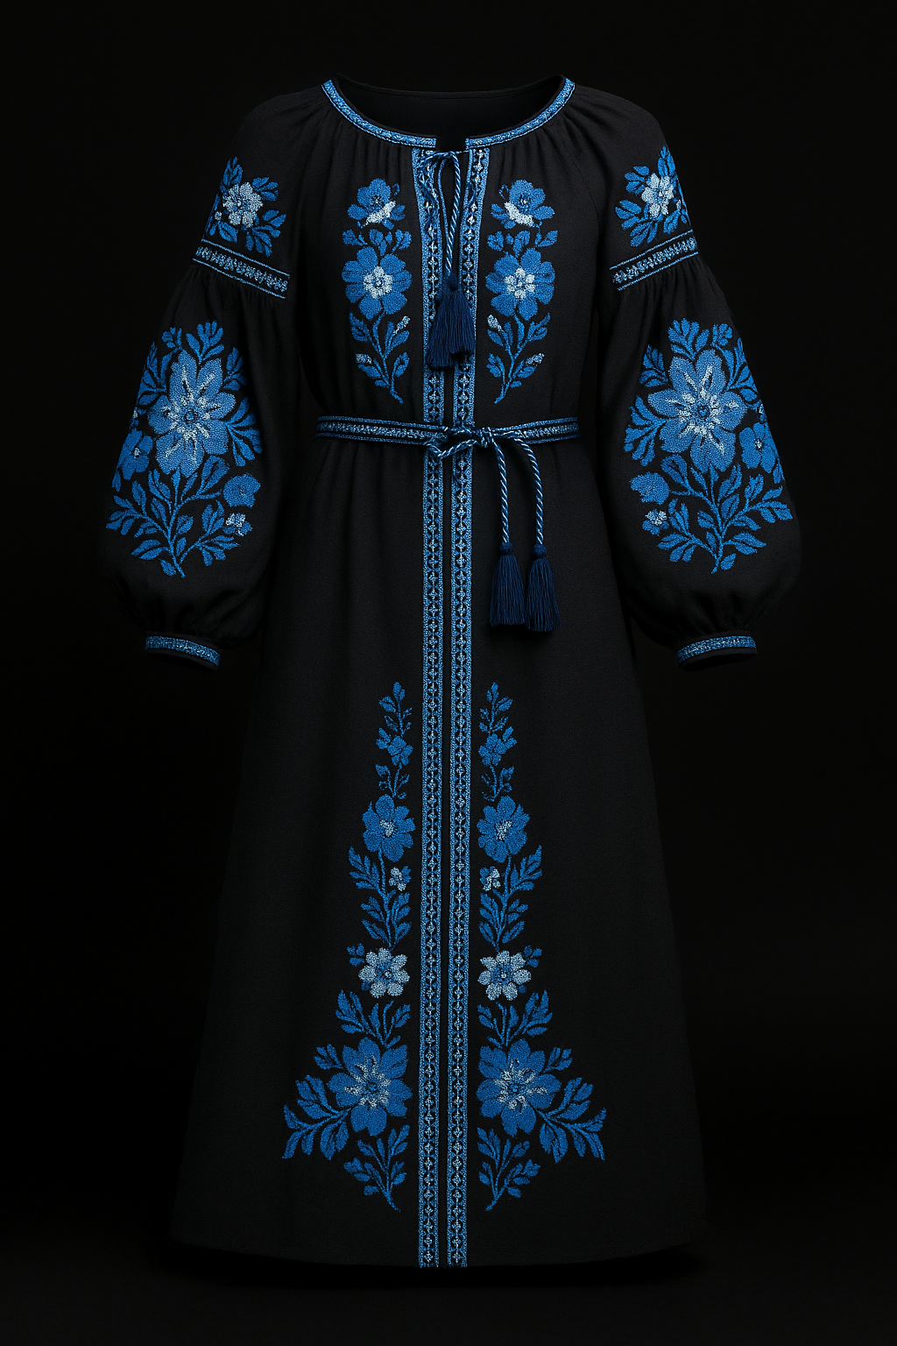
Народ України продовжує вірити у вишиванку, як символ оберегу від злого духу, проклять, нещасть тощо. Українці пронесли цю традицію крізь роки та століття. Вишиванка як оберіг й дотепер є невід’ємною частиною української культури. Ми надягаємо її на свята, на важливі події, для захисту в складні моменти життя. Сучасні реалії українського народу ще більше спонукають дотримання традицій та культурної спадщини наших пращурів. За останні роки в Україні з’явилося чимало сучасних брендів українського одягу. Щоправда крім вишитих сорочок можна побачити й інші елементи одягу: комбінезони, сукні, піджаки, брюки та спідниці.

Slide 13
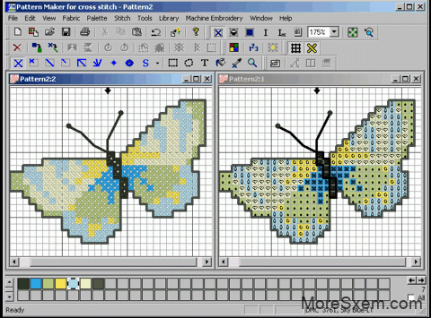
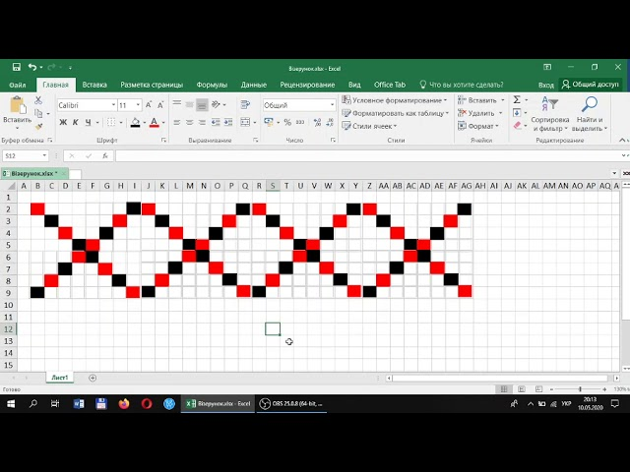
Сучасні цифрові технології для продовження традицій.

Slide 14
Висновок: Вишивка як місток між минулим і майбутнім. Дякую за увагу)))

Slide 15
Список використаних джерел: 1. https://surl.li/rprbxl 2. https://folkmart.ua/blog-ukrainska-vyshyvanka-istoriia-symvolika-ta-yii-osoblyvosti

